Slide 1






ARES
LOGISTIK VERWALTUNG
WS 25/26

Slide 2
Agenda
Vorstellung der Idee
Case Study & Use Cases
Umsetzung & Verbesserungen
ERD & PDM
Demonstration via WebApp & SQL Developer
Selbstreflexion zum Projekt

Slide 3
IDEE

Slide 4
IDEE
Verwaltung von Städten auf dem Mars
  Transportwege zwischen den Städten und Lager (einzelne Routen)
  Bewohner der Städte
  Ressourcengewinnung (z.B. Wasser) für die einzelnen Städte
  Allgemeine Infos zur Logistikverwaltung
    Fahrzeuge / Raumschiffe
    Energiequellen
    Mitarbeiter
      Abteilung (auch Ressourcengewinnung)
      Berufung

Slide 5
Case Study
&
Use Cases

Slide 6
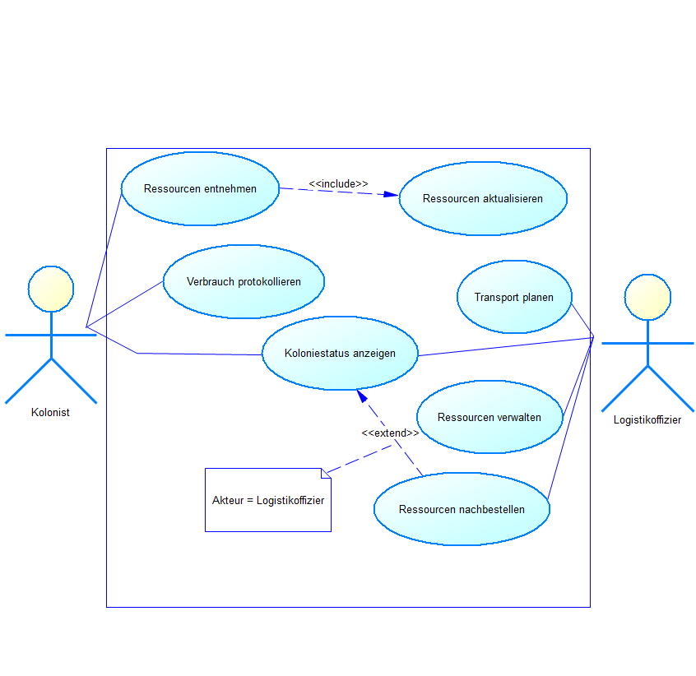
Use Cases

Slide 7
1. Ausgangslage & Problemstellung
100% angewiesen auf lokale Vorräte (Sauerstoff, Wasser, Erze) und seltene Erd-Lieferungen.
Fragmentierte Systeme und manuelle Erfassung führen zu Intransparenz.
Lange Lieferzeiten (Erde-Mars) verhindern kurzfristige Korrekturen bei Fehlplanungen.

Slide 8
2. Die kritischen Risiken
Unvorhergesehene Knappheit lebensnotwendiger Güter.
Unnötige Überbestände blockieren begrenzten Lagerraum und binden wertvolle Arbeitskraft.

Slide 9
3. Zielsetzung des neuen Systems
Datenbankgestützte Überwachung aller Warenbewegungen und Bestände.
Strukturierte Erfassung von Bewohnern und Tätigkeiten zur optimierten Arbeitszeiteinteilung.
Datengestützte Entscheidungsbasis zur Vermeidung existenzieller Versorgungsengpässe.

Slide 10
Umsetzung
&
Verbesserungen

Slide 11
Umsetzung & Verbesserungen
Allgemein:
  Vom Allgemeinen zum Speziellen: Begonnen als universelles Verwaltungstool, später gezielte Neuausrichtung auf Logistik.
  Daten-Evolution: Erstellung einer ersten Grundstruktur (ERD), die nach dem Fokuswechsel komplett auf logistische Abläufe optimiert wurde.
  Starke Vernetzung: Besonderes Augenmerk auf die Transport-Logik – alle Daten (Fahrzeuge, Routen, Waren) sind sauber und logisch miteinander verknüpft.

Slide 12
Umsetzung & Verbesserungen
WebApp mit TypeScript im frontend & php im Backend:
  Abfragen für die Datenbank erfolgen per RestAPI
  RestAPI liefert nur JSON zurück
  Die RestAPI kann vorgefertigte Aktionen oder .sql Dateien ausführen und dessen Resultate per JSON zurückgeben

Slide 13
ERD & PDM

Slide 14
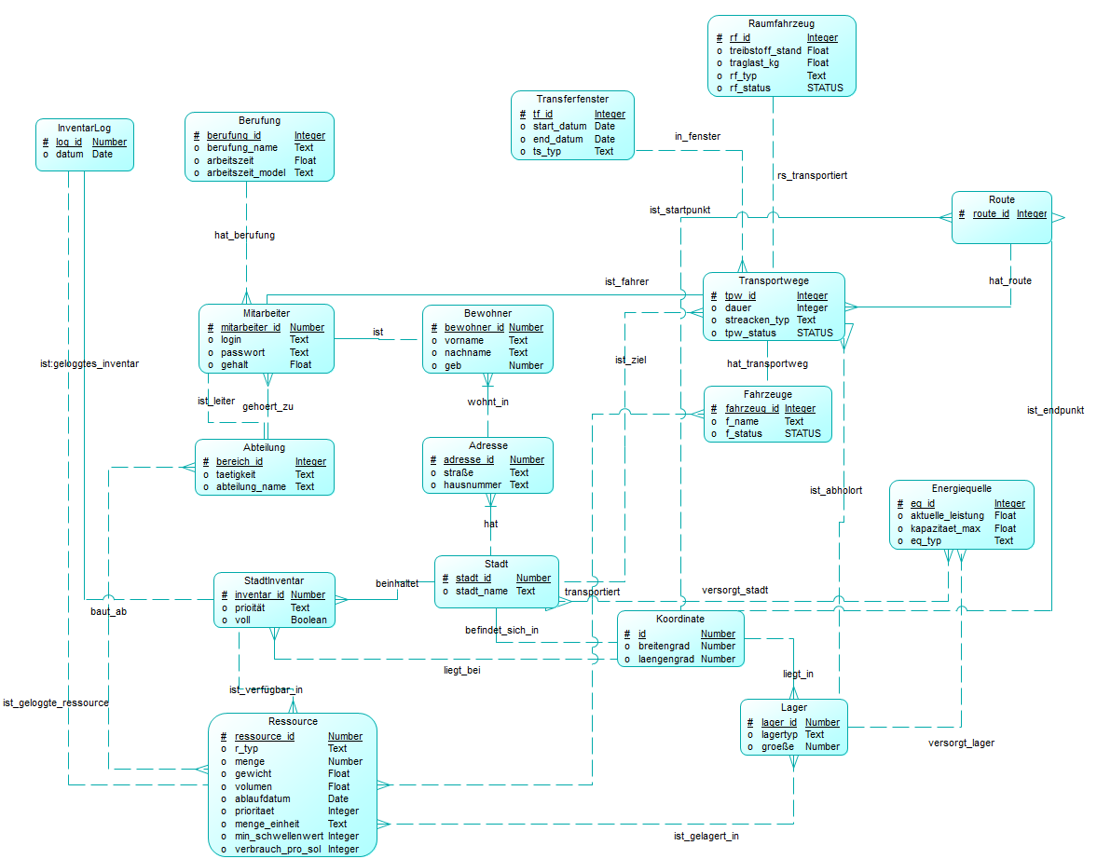
ERD

Slide 15
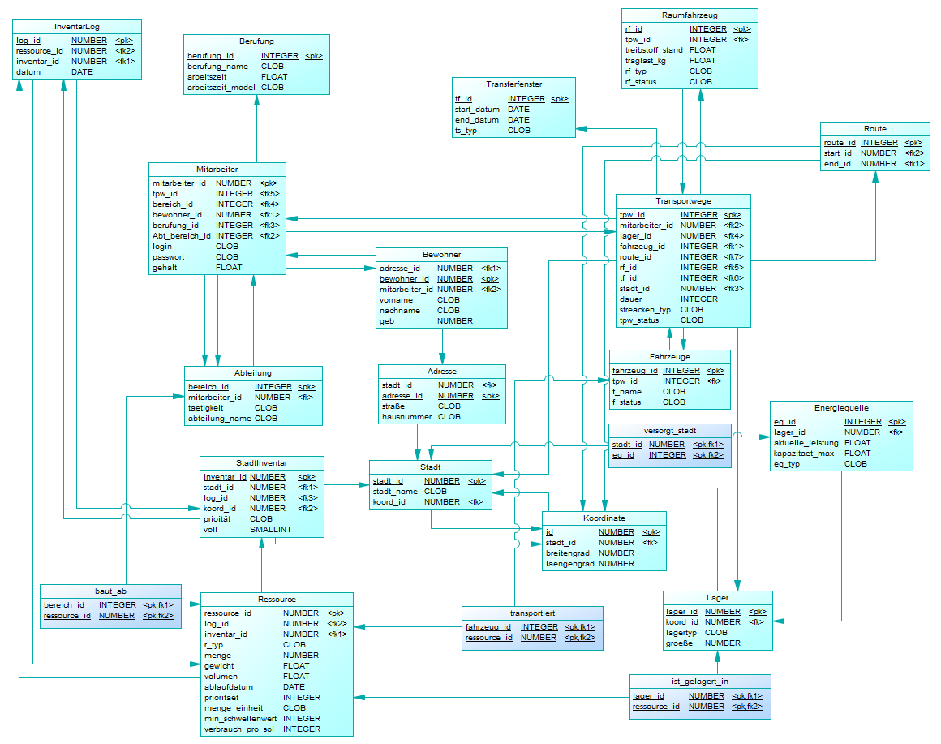
PDM

Slide 16
WebApp
Demo

Slide 17
1. Frontend (TypeScript)
Frontend (TypeScript)
  Typisierte API-Kommunikation: Nutzung von Interfaces, damit das Frontend genau weiß, wie die JSON-Daten vom Backend aussehen (verhindert Fehler beim Zugriff auf Datenfelder).
  Zentraler API-Service: Ein Modul, das alle Anfragen (GET, POST) bündelt und sich automatisch um die Header und die Fehlerbehandlung kümmert.
  Token-Handling: Das CSRF-Token wird sicher ausgelesen und bei jeder schreibenden Anfrage automatisch im HTTP-Header mitgeschickt.

Slide 18
2. Backend (PHP)
Backend (PHP)
  JSON-only API: Das Backend dient rein als Datenlieferant. Es gibt kein HTML aus, sondern setzt den Content-Type fest auf application/json.
  Sicherer SQL-Executor: Ein Mechanismus, der vordefinierte SQL-Dateien einliest. Dabei werden Benutzereingaben strikt über Prepared Statements getrennt, um SQL-Injection zu verhindern.
  Zentrale Routen-Steuerung: Ein einfacher Controller entscheidet anhand der Anfrage, welche „Aktion“ oder welche .sql-Datei geladen und ausgeführt werden soll.

Slide 19
3. API & Sicherheit
API & Sicherheit
  CSRF-Schutz: Eine Überprüfung bei jedem API-Aufruf, die sicherstellt, dass die Anfrage wirklich von deiner WebApp kommt und nicht von einer fremden Seite.
  Standardisierte Antwort-Struktur: Jede Antwort sieht gleich aus (immer ein Feld für result und eines für status), was die Verarbeitung im Frontend extrem vereinfacht.
  Trennung von Logik und Daten: SQL-Befehle liegen nicht direkt im PHP-Code, sondern in eigenen Dateien, was die Wartung und Übersicht verbessert.

Slide 20
Selbstreflexion

